Slide 1
Формулы сокращенного умножения
Урок обобщающего повторения
Учитель математики МОУ Шадкинской средней общеобразовательной школы Идрисова Миляуша Суфияновна.

Slide 2
«Учиться можно только весело… Чтобы переваривать знания , надо поглощать их с аппетитом.» А. Франс
Диктант
5 + красный кружок
4 + синий кружок
3 + желтый кружок

Slide 3
Проверь решения!
1) (х+3)(х-3)=х²-9
2) (2а+в)²=4а²+4ав+в²
3) 9х²-64=(3х-8)(3х+8)
4) а²-6ав+9в²=(а-3в)²
5) 64+а³=(4+а)(16-4а+а²)

Slide 4
Формулы
1) а³ + в³ = (а + в)(а² – ав + в²)
2) (а – в) ² = а² – 2ав + в²
3) (а – в)(а + в) = а² – в²
4) а³ – в³ = (а –в)(а² + ав + в²)
5) (а + в)² = а² + 2ав +в²

Slide 5
Проверочная самостоятельная работа
Преобразуйте в многочлен
9а²+6ас+с²
(3а+с)² =
(4в+5с)(5с-4в)=
16у²-25=
а²-6ав+9в²=
12-(4-х)=х(3-х) ответ:
25с²-16в²
Разложите на множители
(4у-5)(4у+5)
(а-3в)²
Решите уравнение
х=0,8

Slide 6
Давай поиграем!

Slide 7
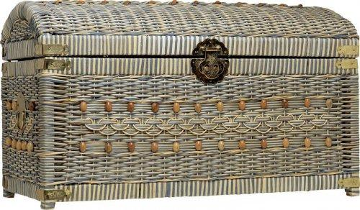
Надо подумать!
Молодец!
(с + 11)²
с² + 11с + 121
С² + 22с +121

Slide 8
Надо подумать!
Молодец!
(7у + 6)²
49у² + 84у +36
49у² – 84у + 36

Slide 9
Верно!
Подумай!
(9 – 8у)²
81 – 72у + 64у²
81 – 144у + 64у²

Slide 10
Верно!
Подумай!
25 - у²
(5 – у)(5 – у)
(5 – у)(5 + у)

Slide 11
“Я слышу – я забываю, я вижу – я запоминаю, я делаю – я усваиваю”.
Китайская мудрость
Отдохнём

